Slide 1
Describing what people do
Singular forms of ‘hacer’ in present [revisited]
SSC silent [h] vs [ch]
Y9 Spanish
Term 2.1 - Week 1 - Lesson 29
Amanda Izquierdo / Louise Caruso / Pete Watson
Artwork: Mark Davies
Date updated: 02.09.21
Notes:
Artwork by Mark Davies. All additional pictures selected are available under a Creative Commons license, no attribution required.
With thanks to Rachel Hawkes and Nick Avery for their input on the lesson material and Blanca Román for native teacher feedback.
Learning outcomes (lesson 1):
Consolidation of singular forms of ‘hacer’ in the present (hago, haces, hace)
Consolidation of present simple for ongoing meaning (events in progress)
Silent [h] vs [ch]
Frequency rankings of vocabulary revisited this week (1 is the most common word in Spanish)
hago [26]; haces [26], hace [26]; hice [26]; hiciste [26]; hizo [26]; frío [1020]; calor [945]; cielo [620]; noviembre [1434]; septiembre [1150]; mayo [909]; febrero [1419]; lunes [1370]; martes [3101]; miércoles [1816]; jueves [1650]; primero [82]; pregunta [507]; tarea [995]; pero [30]; película [543]; trabajo [152] mucho [41]; pájaro [1607]; papel [393]; entrevista [1653]; compra [1162]; clima [1675]; comentario [497]; daño [1319]; fila [1976]; por todas partes [92]; ¿cómo? [151]; ¿qué? [50]; ¿cuál? [445]; ¿cuánto? [580]; ¿cuánta? [580]; cinco [284]; diez [449]; doce [1138]; quince [1215]; traducción [2822]; mes [288]; mitad [834]; parecer [89]; demasiado [494]; casi [166]; dice [31]; pronto [376]; ejercicio [519]; aunque [131]; nosotros [164]; nosotras [164]; ellos [9]; ellas [72]; mil [191]; tiempo [80]; para [16]; mañana [215]
Source: Davies, M. & Davies, K. (2018). A frequency dictionary of Spanish: Core vocabulary for learners (2nd ed.). Routledge: London
The frequency rankings for words that occur in this PowerPoint which have been previously introduced in NCELP resources are given in the NCELP SOW and in the resources that first introduced and formally re-visited those words.
For any other words that occur incidentally in this PowerPoint, frequency rankings will be provided in the notes field wherever possible.

Slide 2
Cosas del trabajo
Persona A lee su versión del texto.
Persona B escucha y toma apuntes*.
¿Cuáles son las diferencias?
hablar
quince
compras
comentario
diez
papel
-Juliana, ¿qué haces el martes? Es doce de febrero y es mi cumpleaños. ¿Quieres ir de tapas en Bilbao?
-Pues, tengo que ir a la oficina. Me molesta trabajar allí, siempre tengo frío. Para comenzar, debo hacer una entrevista y voy a preparar unas preguntas. También debo organizar los libros pero no es difícil. Por la tarde necesito hacer otras cosas. ¡Hago muchas actividades! Empecé a trabajar allí el jueves de la semana pasada y ya es muy duro. No tengo suficiente tiempo para hacer deporte porque llego a casa después de las cinco.
tarea
traducción
mes
lunes
miércoles
mucho
mil
mayo
calor
mañana
demasiado
Which other words did you need to change?
ejercicio
primero
trabajo
aunque
*apuntes = notes
Notes:
Timing: 12 minutes (2 slides) Aims: i) to review the homework task set last week (9.1.2.3).
ii) to develop fluency in decoding by reading aloud the student versions. iii) to listen attentively, noting differences in the original text. iv) to make judgements about the replacements made by a peer, and engage in peer feedback. Procedure: 1. Student A reads his/her adapted HW text. 2. Student B follows along with the original and makes a note of any substituted words s/he hears (on his/her copy of the HW sheet)
3. Swap roles.
4. Compare and contrast the two versions. Scrutinise any differences and offer opinions about the correctness of the choices.
5. Move to the next slide, which has a possible answer version, using all of the viable words. Note: the HW task set a time limit and asked students to try to replace at least ten of the words, so it’s to be expected that they might not have got them all.
Frequency of unknown language:
apunte [4865]

Slide 3
Cosas del trabajo
Persona A lee su versión del texto.
Persona B escucha y toma apuntes*.
¿Cuáles son las diferencias?
hablar
compras
comentarios
diez
quince
compras
comentario
diez
quince
papeles
papel
-Juliana, ¿qué haces el martes? Es doce de febrero y es mi cumpleaños. ¿Quieres ir de tapas en Bilbao?
-Pues, tengo que ir a la oficina. Me molesta trabajar allí, siempre tengo frío. Para comenzar, debo hacer una entrevista y voy a preparar unas preguntas. También debo organizar los libros pero no es difícil. Por la tarde necesito hacer otras cosas. ¡Hago muchas actividades! Empecé a trabajar allí el jueves de la semana pasada y ya es muy duro. No tengo suficiente tiempo para hacer deporte porque llego a casa después de las cinco.
tareas
tarea
traducción
traducción
mes
al
mes
lunes
lunes
miércoles
unos
miércoles
mucho
mucho
mil
mil
mayo
del
pasado
mayo
calor
calor
mañana
mañana
demasiado
demasiado
Which other words did you need to change?
ejercicio
primero
aunque
ejercicio
primero
trabajo
aunque
trabajo
Notes:
Procedure: 1. On successive clicks the bold words are underlined and the appropriate substitute word is highlighted. If a change is needed to its form, or an article is needed, this is highlighted in bold. 2. Note that sometimes changes are needed to other words in the sentence. All of these changes revisit previously taught grammar, which teachers can elicit and/or explain as needed.
3. When concluded, students see that 20 replacements were possible.
4. Note that alternative substitutions are possible. Teachers should make this clear and elicit students’ suggestions. In this case the days of the week can be interchanged, for example.

Slide 4
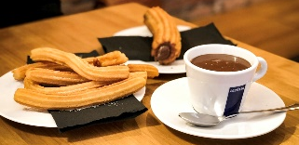
SSC [ch]
fonética
As you know, the ‘h’ in Spanish is often ‘silent’ (not pronounced).
1
Daniel hace una lista de ingredientes.
Daniel makes a list of ingredients.
2
Su hermana come helado.
His sister eats / is eating ice cream.
However, ‘ch’ is pronounced as are many words in English.
1
¿Quién comió chocolate?
Who ate chocolate?
2
Las bolsas están en el coche.
The bags are in the car.
Notes:
Timing: 2 minutes.
Aim: to explain the difference between the SSCs silent ‘h’ and ‘ch’.
Procedure: 1. Go through the explanations and play the recordings for every phrase.

Slide 5
Fonética
Churros are a sweet Spanish snack made from fried dough. They are often served with hot chocolate!
escuchar / escribir
Las frases siguientes no están completas. Escucha: ¿es una palabra con ‘h’ o ‘ch’? Intenta escribir las palabras que no están.
1
Hoy tengo hambre así que hago churros y chocolate con leche.
_____ tengo _________ así que _____ _______ y __________ con ______.
*hambre = hunger (tener hambre = to be hungry)
2
_____ ____ la compra y compró __________, _________ y _______ _______.
Hugo hizo la compra y compró zanahorias, lechuga y muchos huevos.
*la zanahoria = carrot, la lechuga = lettuce
3
El _____ de las ___________ y de los _________ ______daño a las personas.
El humo de las chimeneas y de los vehículos hace daño a las personas.
*el humo = smoke; la chimenea = chimney, el vehículo = vehicle
Hago una hora de ejercicio pero después como comida china y un helado de pistacho.
4
_____ una ____ de ejercicio pero después como comida _____ y un ______ de ________.
*el pistacho = pistacchio
5
_____ que la ____ de mi ________ tiene __________ años, quiere un _______.
Ahora que la hija de mi hermana tiene dieciocho años, quiere un coche.
Notes:
Timing: 5 minutes.
Aim: to identify and differentiate SSCs ‘h’ and ‘ch’ (oral modality)
Procedure: 1. Students read the gapped sentence and listen to the recording.
2. They try to write the missing words. These will either have ‘ch’ or ‘h’.
3. Teacher shows the answer and the meaning of unknown words with a further click.
Note: some of the words used in this activity are known and some are unknown, making this a hybrid vocabulary and phonics activity. See below for a list of the unknown words.
Transcript:
Hoy tengo hambre así que hago churros y chocolate con leche.
Hugo hizo la compra y compró zanahorias, lechuga y muchos huevos.
El humo de los chimeneas y de los vehículos hace daño a las personas.
Hago una hora de ejercicio pero después como comida china y un helado de pistacho.
Ahora que la hija de mi hermana tiene dieciocho años, quiere un coche.
Frequency of unknown words (1 is the most frequent word in Spanish):
hambre [1262]; churro [>5000]; zanahoria [>5000]; lechuga [>5000]; chimenea [4650]; vehículo [1288]; pistacho [>5000]; humo [1779]
Photo from unsplash.com

Slide 6
Saying what people do Using ‘hacer’ in the present
gramática
Remember, to say ‘I do’ or ‘I make’ in Spanish, use ______.
hago
I do exercise.
Hago ejercicio.
haces
To say ‘you do’ or ‘you make’ in Spanish, use _______.
You make a plan.
Haces un plan.
To say ‘s/he does/makes’ or ‘it does/make’, use _______.
hace
S/he does a lot of interviews.
Hace muchas entrevistas.
Notes:
Timing: 2 minutes
Aim: to recap 1st, 2nd and 3rd person singular forms of verb ‘hacer’ in the present tense
Procedure:
1. Teachers click to go through the slide and examples. Animations allow teachers to elicit answers for recapped grammar and example sentences.

Slide 7
Routine vs ongoing events
gramática
Remember that in Spanish the same verb in the present can have two meanings:
Hace tareas cada día.
S/he does tasks each/every day.
routine event
Hace tareas hoy.
S/he is doing tasks today.
ongoing event (in progress)
The adverbs of time will tell you which English tense to use.
With a routine event, in Spanish we use adverbs and time markers such as:
generalmente, normalmente, siempre, los lunes, nunca, por las mañanas, etc.
With an ongoing event we use adverbs and time markers such as:
en este momento = at the moment
hoy, esta mañana, esta tarde, ahora, en este momento etc.
Notes:
Timing: 2 minutes
Aim: to recap the use of present tense in Spanish to express routine events vs ongoing events (events in progress)
Procedure:
Go through the grammar explanation with students, revealing each new sentence on a mouse click.
Word frequency (1 is the most frequent word in Spanish):
momento [121]

Slide 8
Una tarde diferente en el centro cultural
leer
Daniel y Nadia hablan sobre las actividades en el centro cultural para jóvenes.
Lee las frases. Habla Daniel. Marca quién hace cada acción.
Haces ejercicio aquí.
Hago fila para entrar a la feria* del cómic.
Haces un plan para la entrevista.
Daniel
Nadia
Lucía
*la feria = fair
 | ¿Quién...? | yo | tú | ella
1 | queues / is queuing to enter the fair
2 | does / is doing exercise here
3 | makes / is making a plan for the interview
4 | asks /is asking good questions
5 | makes / is making a good effort
6 | makes / is making paper birds
Hace buenas preguntas.
Hago pájaros de papel.
Hace un esfuerzo.
Notes:
Timing: 5 minutes
Aims:
i) to consolidate understanding of present tense in Spanish to express routine events vs ongoing events (events in progress).
ii) to support students’ understanding of the language that they will encounter in the listening activity on the next slide.
Procedure:
Students read some extracts from the following listening activity and tick whether the verb refers to ‘I’, ‘you’ or ‘he/she’.
Answers are shown by clicking one by one.
Note: the speech bubbles aren’t numbered, so students need to look carefully at the vocabulary in order to decide if it matches the question. If more suitable for the group, numbers could be added to the speech bubbles.
Frequency of unknown words/cognates (1 is the most frequent word in Spanish):
feria [2973]; comic [4889]; cultural [714]; momento [121]

Slide 9
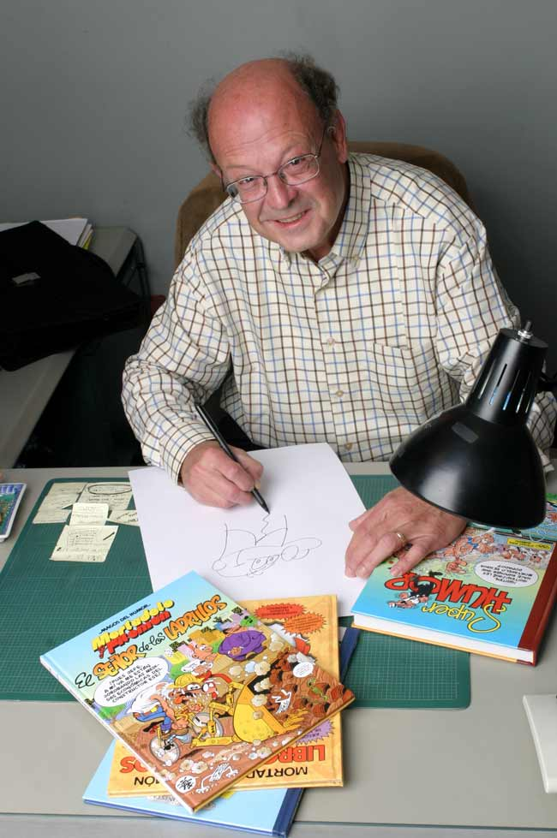
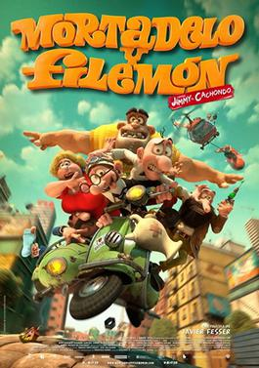
Una tarde diferente en el centro cultural
escuchar
Daniel habla con Nadia sobre las actividades en el centro cultural.
Escucha y escribe el orden correcto de las frases.
Francisco Ibáñez es el autor de muchos cómics. Sus personajes Mortadelo y Filemón son muy famosos y también aparecen en una película.
1
2
3
4
5
6
a) talks about making a plan
b) talks about doing the homework
c) talks about doing an interview
d) talks about queuing
e) talks about making paper birds
f) talks about doing sports
f
d
c
a
b
*¿Qué tal? = how are you? (informal)
* oye = hey
* japonés = Japanese (m)
e
Notes:
Timing: 7 minutes
Aim: to show understanding of the broad meaning of the text by putting the sentences in chronological order.
Procedure:
Students listen to the text and write the letter of the sentence in the order in which they hear the actions. Students can just write the numbers 1-6 in their books, and then the letter.
Answers are shown by clicking.
After the last answer is shown, the next click shows a callout about Francisco Ibáñez.
Note: the expression ‘te veo después’ at the end of the audio may require explanation since the present tense is used here with future meaning (‘I’ll see you afterwards’).
Transcript:
N: ¡Hola, Daniel! ¿Qué tal? ¿Qué haces hoy aquí?
D: Pues cada jueves hago deporte en el centro cultural, pero esta semana hay varias actividades, así que ahora hago fila para entrar al festival del cómic. ¿Haces ejercicio aquí normalmente?
N: Sí, hago yoga los martes, pero hoy hago una entrevista a un autor importante, se llama Francisco Ibáñez.
D: ¿En serio? ¡qué bien! Me encantan sus cómics. Entonces en este momento haces un plan para la entrevista, ¿no?
N: Bueno, esta tarde hago el trabajo con Hugo. Siempre hace un esfuerzo y hace buenas preguntas. Oye, ¿Lucía hace algo ahora?
D: Sí, ya está dentro. Generalmente hace los deberes pronto para venir antes. En este momento hace pájaros de papel con una profesora japonesa*.
N: ¡Ah, genial! Siempre hace cosas interesantes. Bueno, ¡hasta luego! Te veo después.
Frequency of unknown words:
oye [oír-254]; japonés [2019]; qué tal [N/A]
Image courtesy of Wikipedia: https://en.wikipedia.org/wiki/File:Mortadelo_and_Filemon_Mission_Implausible_poster.jpg
http://www.20minutos.es/licencia_20_minutos/ (cc-by-sa-2.1)

Slide 10
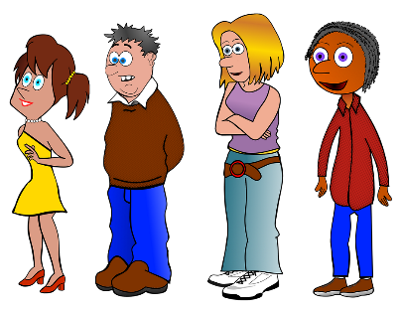
Una tarde diferente en el centro cultural
escuchar
Escucha otra vez: ¿cuál es la traducción correcta?
¿Cuándo? En inglés
 | A | B
1 | I do sports | I am doing sports
2 | I queue | I am queuing
3 | Do you do exercise? | Are you doing exercise?
4 | I do yoga | I am doing yoga
5 | I do an interview | I am doing an interview
6 | You make a plan | You are making a plan
7 | He makes an effort | He is making an effort
8 | She does her homework quickly | She is doing her homework quickly
every Thursday
now
normally
on Tuesdays
cada jueves
ahora
normalmente
los martes
hoy
en este momento
siempre
generalmente
today
at the moment
always
generally
Notes:
Timing: 7 minutes
Aim: to understand whether the present tense is used for routine or ongoing/unfinished actions by paying attention to temporal adverbs.
Procedure:
Students listen to the same text again and decide which is the most accurate translation of each verb in English by paying attention to the temporal adverbs (normalmente, etc.). Note that a box is provided on the right, in order to give students support (the words appear in random order). For higher achieving groups, this box could be removed so that studewnts have to identify the temporal adverbs in the audio input.
Teachers then click to show the answer (A or B) for each question item.
Students listen one final time and write down when each action takes place, translating the adverbial phrases.
Optionally, the text could be played again and more detailed questions could be asked about the text. For example, 1. What does Daniel do every Thursday? 2. What’s he queuing for now? 3. What does Daniel think of the author? 4. What does Lucía always do?
Transcript:
N: ¡Hola, Daniel! ¿Qué tal? ¿Qué haces hoy aquí?
D: Pues cada jueves hago deporte en el centro cultural, pero esta semana hay varias actividades, así que ahora hago fila para entrar al festival del cómic. ¿Haces ejercicio aquí normalmente?
N: Sí, hago yoga los martes, pero hoy hago una entrevista a un autor importante, se llama Francisco Ibáñez.
D: ¿En serio? ¡qué bien! Me encantan sus cómics. Entonces en este momento haces un plan para la entrevista, ¿no?
N: Bueno, esta tarde hago el trabajo con Hugo. Siempre hace un esfuerzo y hace buenas preguntas. Oye, ¿Lucía hace algo ahora?
D: Sí, ya está dentro. Generalmente hace los deberes pronto para venir antes. En este momento hace pájaros de papel con una profesora japonesa*.
N: ¡Ah, genial! Siempre hace cosas interesantes. Bueno, ¡hasta luego! Te veo después.
Frequency of unknown words:
oye [oír-254]; japonés [2019]; qué tal [N/A]

Slide 11
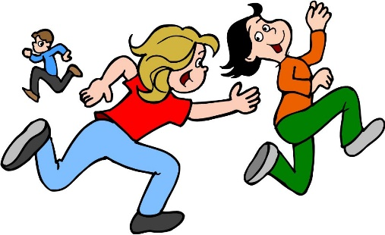
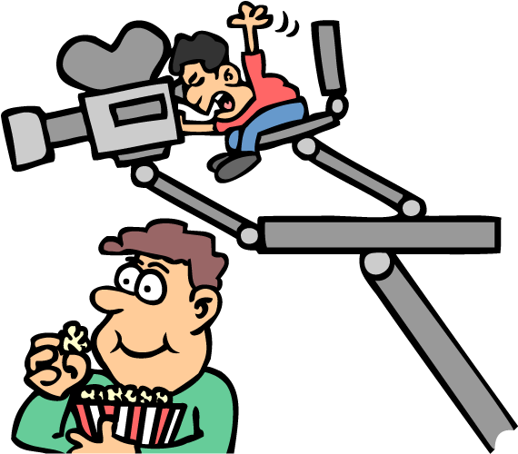
hablar
Un centro cultural divertido
hablar / escuchar
Estás en un centro cultural con muchas actividades diferentes.
Hablamos en parejas.
El estudiante A lee frases en inglés y habla en español.
El estudiante B escucha y escribe.
Ejemplo:
En este momento hago una película con cinco amigos.
Estudiante A
Estudiante B
 | ¿qué? | ¿quién? (yo, tú o ella) | it happens regularly | it’s happening now
1
1. At the moment I am making a film with five friends.
make a film
yo
Notes:
Timing: 10 minutes
Aim: to consolidate productive use of present tense verbs with –o, –as and –a ending; to consolidate understanding of temporal adverbs and time markers.
Procedure:
Teachers hand out the student cards before the activity explanation to help with the process. The teacher should explain that the verb ‘hacer’ is used here in the forms for ‘yo’, ‘tú’ and ‘ella’. Students shouldn’t say the pronoun (the idea is for the partner to listen to the verb and decide which person is referred to).
Student A reads out sentences in Spanish to student B. It may be necessary to do this a couple of items, as there are three pieces of information to fill in.
Student B completes the table.
Students swap roles.
The answer slides for this activity are slides 13 and 14.

Slide 12
hablar
Estudiante A
hablar
Say these sentences in Spanish:
Normally I do yoga first.
This morning I am making paper birds.
Now she is making comments on Twitter about the activities.
Generally she does translations in Spanish.
Today you are doing a lot of exercise.
Sometimes I ask questions about the activities.
 | ¿qué? | ¿quién? (yo, tú o ella) | it happens regularly | it’s happening now
1 | make _________________
2 | queue _________________
3 | do_________________
4 | make _________________
5 | do_________________
6 | make_________________
Notes:
DO NOT SHOW DURING ACTIVITY
Target sentences:
Normalmente hago yoga primero.
Esta mañana hago pájaros de papel.
Ahora hace comentarios en Twitter sobre las actividades.
Generalmente hace traducciones en español.
Hoy haces mucho ejercicio.
A veces hago preguntas sobre las actividades.

Slide 13
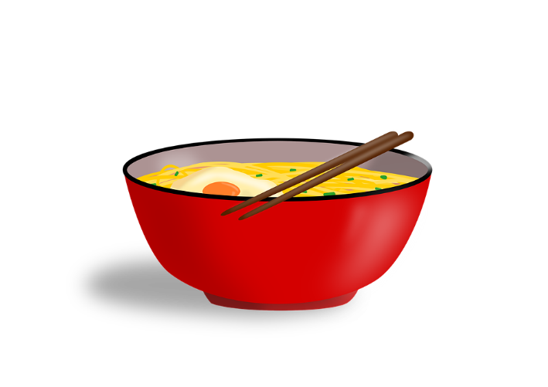
hablar
Estudiante B
hablar
Say these sentences in Spanish:
This morning I am making a film.
Sometimes you queue (in order) to enter the building.
Now I am doing an interview with an author.
Normally I make friends during the activities.
Generally she does the homework first.
Today she is making a Chinese dish.
 | ¿qué? | ¿quién? (yo, tú o ella) | it happens regularly | it’s happening now
1 | do _________________
2 | make_________________
3 | make _________________
4 | do _________________
5 | do _________________
6 | ask _________________
Notes:
DO NOT SHOW DURING ACTIVITY
Target sentences:
Esta mañana hago una película.
A veces haces fila para entrar al edificio.
Ahora hago una entrevista con un autor.
Normalmente hago amigos durante las actividades.
Generalmente hace los deberes primero.
Hoy hace un plato chino.

Slide 14
hablar
Respuestas: Estudiante A
hablar
Say these sentences in Spanish:
Normally I do yoga first.
This morning I am making paper birds.
Now she is making comments on Twitter about the activities.
Generally she does translations in Spanish.
Today you are doing a lot of exercise.
Sometimes I ask questions about the activities.
 | ¿qué? | ¿quién? (yo, tú o ella) | it happens regularly | it’s happening now
1 | make _________________
2 | queue _____________________
3 | do _________________
4 | make __________________________
5 | do _________________
6 | make _________________
a film
yo
to enter the building
tú
an interview with an author
yo
friends during the activities
yo
homework first
ella
a Chinese dish
ella
Notes:
ANSWER SLIDE: DO NOT SHOW DURING ACTIVITY

Slide 15
hablar
Respuestas: Estudiante B
hablar
Say these sentences in Spanish:
This morning I am making a film.
Sometimes you queue (in order) to enter the building.
Now I am doing an interview with an author.
Normally I make friends during the activities.
Generally she does the homework first.
Today she is making a Chinese dish.
 | ¿qué? | ¿quién? (yo, tú o ella) | it happens regularly | it’s happening now
1 | do _________________
2 | make _________________
3 | make _________________
4 | do ____________________
5 | do _________________
6 | ask _________________
yoga
yo
paper birds
yo
comments on Twitter
ella
translations in Spanish
ella
a lot of exercise
tú
questions about the activities
yo
Notes:
ANSWER SLIDE: DO NOT SHOW DURING ACTIVITY

Slide 16
Comparing what people did
Singular forms of hacer in the preterite [revisited]
Silent [h] vs [ch]
Y9 Spanish
Term 2.1 - Week 1 - Lesson 30
Amanda Izquierdo / Louise Caruso / Pete Watson
Artwork: Mark Davies
Date updated: 31.08.21
Notes:
Artwork by Mark Davies. All additional pictures selected are available under a Creative Commons license, no attribution required.
With thanks to Rachel Hawkes and Nick Avery for their input on the lesson material and Blanca Román for native teacher feedback.
Learning outcomes (lesson 2):
Consolidation of singular forms of ‘hacer’ in the preterite (hice, hiciste, hizo)
Introduction of hacer for weather expressions
Consolidation of subject pronouns
Silent [h] vs [ch]
Frequency rankings of vocabulary revisited this week (1 is the most common word in Spanish)
hago [26]; haces [26], hace [26]; hice [26]; hiciste [26]; hizo [26]; frío [1020]; calor [945]; cielo [620]; noviembre [1434]; septiembre [1150]; mayo [909]; febrero [1419]; lunes [1370]; martes [3101]; miércoles [1816]; jueves [1650]; primero [82]; pregunta [507]; tarea [995]; pero [30]; película [543]; trabajo [152] mucho [41]; pájaro [1607]; papel [393]; entrevista [1653]; compra [1162]; clima [1675]; comentario [497]; daño [1319]; fila [1976]; por todas partes [92]; ¿cómo? [151]; ¿qué? [50]; ¿cuál? [445]; ¿cuánto? [580]; ¿cuánta? [580]; cinco [284]; diez [449]; doce [1138]; quince [1215]; traducción [2822]; mes [288]; mitad [834]; parecer [89]; demasiado [494]; casi [166]; dice [31]; pronto [376]; ejercicio [519]; aunque [131]; nosotros [164]; nosotras [164]; ellos [9]; ellas [72]; mil [191]; tiempo [80]; para [16]; mañana [215]
Source: Davies, M. & Davies, K. (2018). A frequency dictionary of Spanish: Core vocabulary for learners (2nd ed.). Routledge: London
The frequency rankings for words that occur in this PowerPoint which have been previously introduced in NCELP resources are given in the NCELP SOW and in the resources that first introduced and formally re-visited those words.
For any other words that occur incidentally in this PowerPoint, frequency rankings will be provided in the notes field wherever possible.

Slide 17
Vocabulario
hablar
la mitad
¿cuánto?
casi
el clima
la mitad
¿cuánto?
casi
hizo
el clima
hizo
¿cuál?
¿cuál?
el pájaro
nosotros
el pájaro
nosotros
half
you did, made
everywhere
they (m)
bird
soon
s/he says, is saying
November
he/she did, made
nearly, almost
film
climate
how?
line
which?
I did, made
we (f)
how much?
they (f)
damage, harm
to seem
we (m)
sky
hice
noviembre
hice
noviembre
ellas
ellas
la película
la película
el daño
la fila
dice
el daño
por todas partes
dice
el cielo
por todas partes
la fila
el cielo
nosotras
pronto
ellos
¿cómo?
parecer
nosotras
hiciste
pronto
ellos
¿cómo?
parecer
hiciste
Notes:
Timing: 5 minutes
Aim: to practise recognising the words in Spanish from this week’s revised set of Y7 and Y8 vocabulary.
Procedure:
1. Students supply the Spanish for the word which appears in English. The aim is to be able to give the Spanish before the image stops spinning.
Notes:
The activity can be repeated, clicking faster through the animations to increase speed of recall.
Teachers may wish to give students 30 seconds to look at the Spanish words before showing the English prompts

Slide 18
Saying what different people did Using ‘hacer’ in the preterite
gramática
hice
To say ‘I did’ or ‘I made’ in Spanish, use ______.
I did the translation.
Hice la traducción.
hiciste
To say ‘you did’ or ‘you made’, use _________.
You made a comment.
Hiciste un comentario.
hizo
To say ‘s/he did / made’ or ‘it did/made’, say _________.
She did an interview.
Hizo una entrevista.
Notes:
Timing: 1 minute
Aim: to recap the verb ‘hacer’ in singular past (preterite).
Procedure:
Teachers click to go through the sentences and examples. Gaps are left for teachers to elicit answers from students.

Slide 19
Comparing what different people do subject pronouns [revisited]
gramática
Remember to use subject pronouns (e.g. yo, tú) when contrasting what different people do or did.
Ejemplo:
I made an effort but you only made paper planes.
Yo
tú
___ hice un esfuerzo, pero ___ solo hiciste aviones de papel.
Ejemplo:
She did almost all the work, whereas he did very little.
Ella
____ hizo casi todo el trabajo, mientras que ___ hizo muy poco.
él
Notes:
Timing: 1 minute
Aim: to recall how subject pronouns are used when comparing one person’s actions with another
Procedure:
Teachers click to go through the sentences and examples. Gaps are left for teachers to elicit answers from students.

Slide 20
Un sábado lleno de actividades
Lee una conversación entre Ana y Daniel. Hablan sobre un día de acampada la semana pasada.
leer / escuchar
Primero completa la tabla. Después escribe los pronombres en español. Finalmente, escucha y comprueba.
*¿no? = right?
Bueno, Daniel, ¿qué tal la acampada con Hugo?
 | V | F
1. I did many activities.
2. You made plans.
3. He did activities in the mountain the last time.
4. You did exercise.
5. He took photos.
6. You made tasty dishes.
Yo
¡Genial! 1) ___ hice muchas actividades, pero
2) ___ no hizo tantas...
él
él
¿En serio? ¿por qué 3) ___ hizo menos cosas? 4) ___ hiciste deporte, ¿no?*
Tú
Yo
5) ___ hice planes para ir en bicicleta, pero Hugo dice que cuando 6) ___ hizo actividades en la montaña la última vez tuvo demasiado miedo.
él
él
Entonces 7) ____ hizo más cosas en el campamento y 8) ___ hiciste ejercicio en el campo.
tú
yo
Sí, 9) ___ hice fotos del paisaje y también caminé, mientras que 10) ___ hizo unos platos muy ricos.
él
Notes:
Timing: 6 minutes
Aims:
i) reading activity to practise understanding ‘hice’, ‘hiciste’ and ‘hizo’.
ii) to also connect these verb forms with the correct subject pronoun in Spanish.
Procedure:
Students read each statement and decide whether it is true or false, depending on whether the verb matches the person (I, you or he). The true/false aspect is not based on vocabulary. Note that there are only six statements here, so students will have to look carefully for where the corresponding phrase appears in the text.
The teacher clicks to reveal the answers. Alternatively, all answers to the activity can be checked at the end.
Students then write the missing subject pronouns: yo, tú, él. They can write 1-10 in their books and the correct subject pronoun for each gap.
Then, they listen to the conversation and check their answers.
Optionally, students could also be asked for suggestions of other activities that each of them did that day. This would be a chance to recall other examples of nouns used with hacer (e.g. ejercicio, entrevista, mesa, vídeo, algo interesante, deberes, película, compra).
Notes:
Students are likely to be understand ‘hacer fotos’, but so far will be familiar with ‘sacar/tomar fotos’. It will be worth drawing their attention to the fact that ‘hacer’ can also be used.
Transcript:
- Bueno, Daniel, ¿qué tal la acampada con Hugo?
¡Genial! Yo hice muchas actividades, pero él no hizo tantas...
¿En serio? ¿por qué él hizo menos cosas? Tú hiciste deporte, ¿no?
Yo hice planes para ir en bicicleta, pero Hugo dice que cuando él hizo actividades en la montaña la última vez tuvo demasiado miedo.
Entonces él hizo más cosas en el campamento y tú hiciste ejercicio en el campo.
Sí, yo hice fotos del paisaje y también caminé mientras que él hizo unos platos muy ricos.

Slide 21
Talking about the weather Using ‘hacer’ + weather nouns
gramática
In English, we use the verb ‘to be’ to talk about the weather (e.g., it is cold).
However, in Spanish the verb ‘hacer’ is used. In this context, the translation is different from ‘do’ or ‘make’.
hace
To say ‘it is’ + weather (present tense), we say: ________
It is sunny.
Hace sol.
In English, we often use an adjective (sunny). Spanish may use a noun instead (e.g., sol – sun).
hizo
To say ‘it was’ + weather (preterite tense), we say: _______
It was hot.
Hizo calor.
Remember, the preterite is used for completed events in the past.
Notes:
Timing: 2 minutes
Aim: to understand how to use ‘hacer’ to talk about the weather in the present and preterite tenses and to contrast this with previously taught uses of the verb ‘hacer;
Procedure:
Teachers click to go through the sentences and examples. Gaps are left for teachers to elicit answers from students.
Note: there is of course a range of ways of talking about the weather. The first callout draws attention to one general pattern, while the next slide goes on to point out exceptions.

Slide 22
Talking about the weather Using ‘hacer’ + weather nouns
vocabulario
hace frío =
it’s cold
hace sol =
it is sunny
20ºC
hace 20 grados =
it is 20 degrees
hace calor =
it’s hot
Sometimes the most natural English translation might not start with ‘it is’.
it’s cool, it’s chilly
hace buen tiempo =
hace fresco =
the weather is good
hace mal tiempo =
hace un día genial =
it’s a nice day
the weather is bad
Notes:
[1/2]
Timing: 2 minutes
Aim: to introduce a number of phrases used to describe the weather.
Procedure:
Click to show the English translation for each phrase.
Then, remove the English phrases or pictures (one by one) and students try to recall the English orally (chorally), looking at the Spanish.
Then remove the Spanish meanings (one by one). Students have to recall them orally (again, chorally), looking at the English.
Notes:
Although this week is a vocabulary revision week, several unknown words are included here to facilitate practice of hacer + weather. Students already know the word ‘tiempo’ with the meaning ‘time’. ‘Tiempo’ is used here with the new meaning ‘weather’. This will be formally taught next week: 9.2.1.2, along with the new word ‘sol’. ‘Grado’ is used to facilitate practice.
Some native speakers usually do number agreement when using ‘hace’ with ‘grados’, but this is not recommended by the RAE: “Para expresar circunstancias meteorológicas o los grados de temperatura atmosférica, así como cuando se utiliza con expresiones temporales para referirse a un momento situado tanto tiempo atrás como indica el complemento, funciona como impersonal, por lo que solo se conjuga en las formas de tercera persona del singular: «A esa altura de la noche hacía bastante frío» (Benedetti Primavera [Ur. 1982]); «Fuera hace 50 grados bajo cero» (Ortega Artículos [Esp. 1917-33]); «Hace dos días ha amanecido loco furioso» (Prada Hora [Méx. 1979]). En todos estos casos, es impropio hacer concordar el verbo hacer en plural cuando es plural el complemento: «De día hacen 10 grados bajo cero» (Tribuno@ [Arg.] 2.99)”.
It may be useful here to remind students why ‘buen’ and ‘mal’ are used (they have already seen their use as prenominal adjectives in the SOW, but may well need a reminder).
Frequency of unknown words/cognates (1 is the most frequent word in Spanish):
sol [383]; grado [954]

Slide 23
Talking about the weather Using ‘hacer’ + weather nouns
vocabulario
hace frío =
it’s cold
hace sol =
it is sunny
20ºC
hace 20 grados =
it is 20 degrees
hace calor =
it’s hot
it’s cool, it’s chilly
hace buen tiempo =
hace fresco =
the weather is good
hace mal tiempo =
hace un día genial =
it’s a nice day
the weather is bad
Notes:
[2/2]

Slide 24
Unas personas hablan sobre el tiempo en Chile ayer y hoy. Lee los comentarios en español. Las frases en inglés, ¿son verdaderas o falsas?
leer
En Iquique hace calor.
En Coquimbo hace sol.
 | ¿V o F?
1. In Iquique it’s hot.
2. In Coquimbo it was sunny.
3. In Concepción it’s chilly.
4. In Isla de Chiloé it was 1 degree.
5. In Puerto de Chabuco the weather was bad.
6. In Coyhaique it was cold.
Iquique
V
Coquimbo
F
En Concepción hizo fresco.
F
En Isla de Chiloé hizo 1 grado.
Concepción
Isla de Chiloé
V
En Puerto de Chabuco hace mal tiempo.
Puerto de Chabuco
F
En Coyhaique hizo frío.
Coyhaique
V
Notes:
Timing: 5 minutes
Aims:
to further practise the use of the verb ‘hacer’ to talk about the weather
to provide written input in preparation for the following activity (listening)
Procedure:
Students read the comment in each speech bubble.
Then, they decide if each sentence in English is true or false depending on the information given. For this they will need to focus on whether ‘hace’ or ‘hizo’ is used.

Slide 25
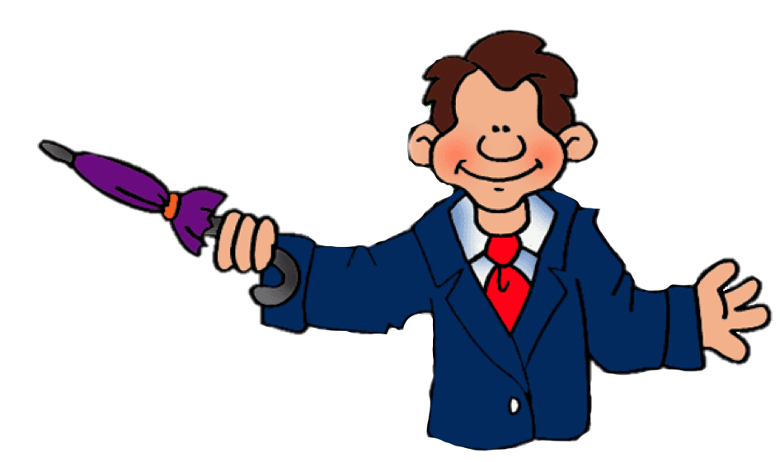
Fonética
*tiempo = weather
Hoy
escuchar
28ºC
1
___uara
Huara
¡El clima en el norte de Chile es muy diferente del clima en el sur!
Escucha el tiempo* de cada lugar y completa los nombres de los lugares, ¿es ‘h’ o ‘ch’?
¿Habla de hoy o de ayer? ¿Cuál es el tiempo?
Ayer
20ºC
Huechuraba
2
__ue__ uraba
3
___iguayante
10ºC
Chiguayante
Hoy
Chile
Ayer
2ºC
Chonchi
___on___i
4
Notes:
[1/2]
Timing: 6 minutes
Aims:
i) to practise transcription of words that contain the SSCs [h] and [ch].
ii) to practise recognising ‘hacer’ and whether it is used to describe current or past weather.
iii) to understand the vocabulary used in the sentences.
Procedure: 1. Students listen to each recording and write each name. The focus here in on accurate transcription of SSCs [h] and [ch].
2. Play the recording again and ask students to note down ‘hoy’ (if they hear ‘hace’) or ‘ayer’ (if they hear ‘hizo’). They can also note down the weather, e.g., 16 degrees.
3. Ask students for answers. Questions could include ‘¿Es hoy o ayer?’ and ‘¿Cuál es el tiempo?’ so students can answer orally.
4. Reveal the answers with further clicks.
5. Then, in the next slide, students can work in pairs, saying what’s the weather like in all the different places that will appear.
Notes:
1. There is a description of ‘Hanga Roa’ at the end of the activity in the next slide.
Transcript:
En Huara hace mucho calor, hace 28 grados.
En Huechuraba hizo un día hermoso, hizo 20 grados.
En Chiguayante hace fresco, hace 10 grados y hay lluvia.
En Chonchi hizo bastante frío, hizo 2 grados.
Frequency of unknown words/cognates (1 is the most frequent word in Spanish):
estatua [3016]; población [454]

Slide 26
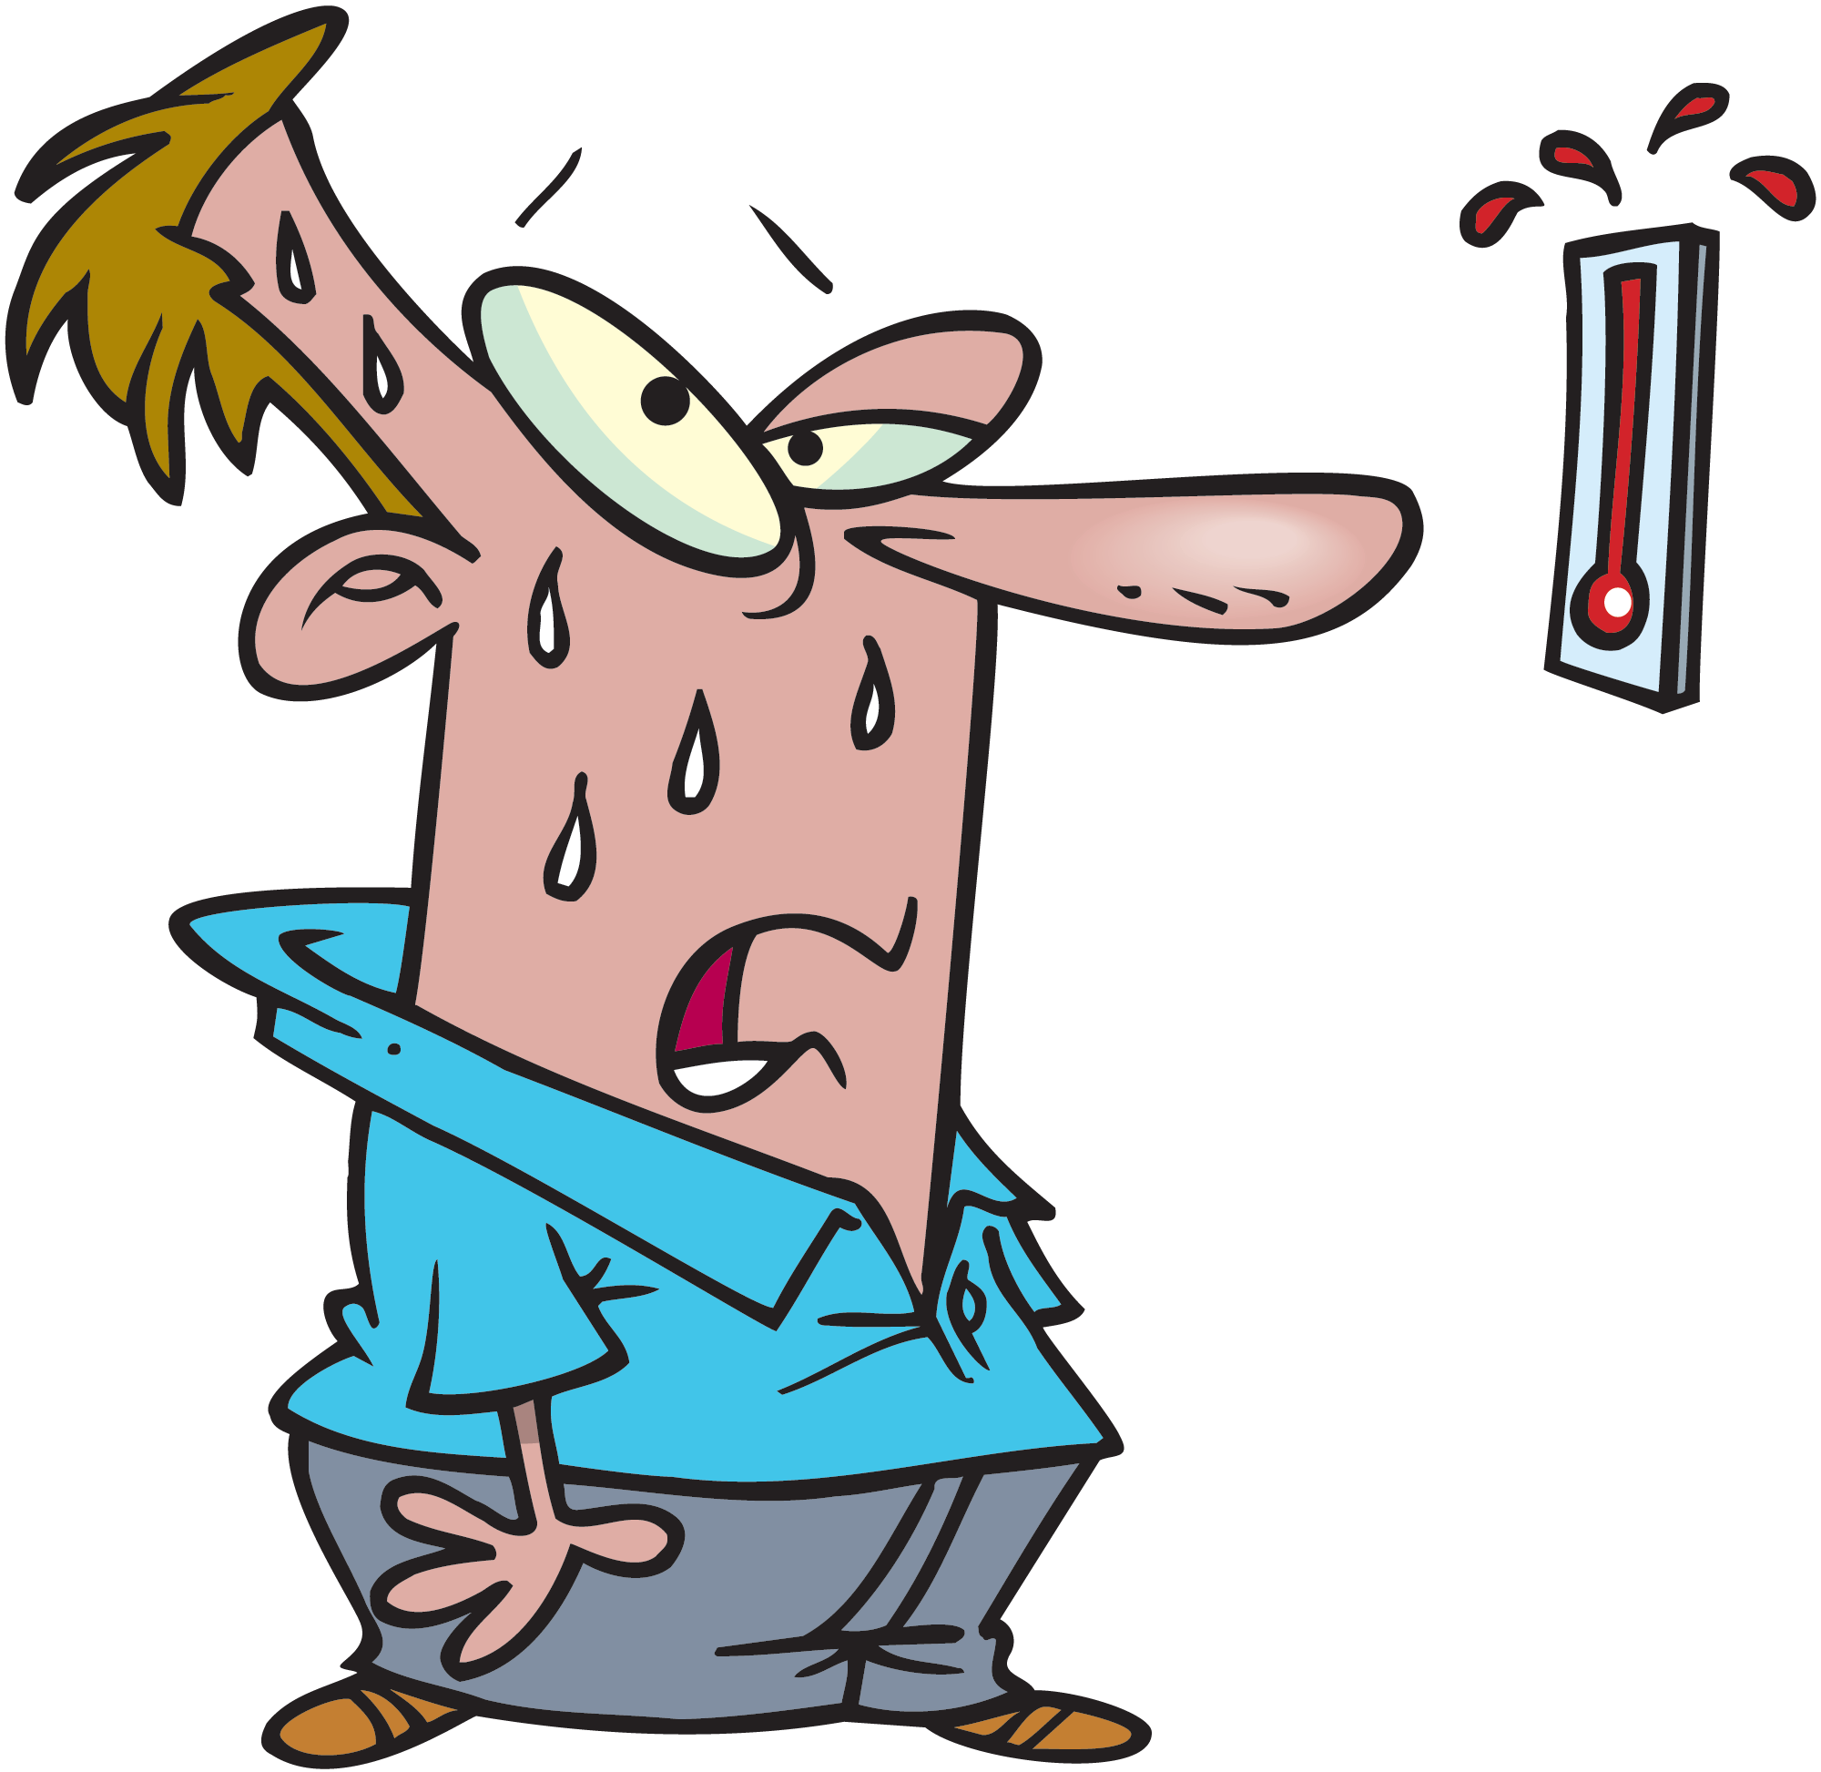
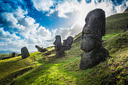
Fonética
*tiempo = weather
escuchar
24ºC
Chañaral
Hoy
Ahora, en parejas, tienes que decir cuál es el tiempo* en estos lugares.
Huasco
16ºC
Ayer
9ºC
Hoy
Chillán
20ºC
Hanga Roa
Ayer
Hanga Roa es la capital de la Isla de Pascua, una isla de Chile. Hay más de ochocientas estatuas* allí. La población* antigua, los Rapa Nui, las creó entre 1250 y 1500.
*estatua = statue *población = population
Notes:
[2/2]

Slide 27
Comparing what different people do Subject pronouns [revisited]
gramática
Sometimes, there is only one person in the sentence. The pronoun adds emphasis.
You made the bed in the morning! (others didn’t)
Ejemplo:
Tú
The single pronoun implies that other people didn’t do it!
1
___ hiciste la cama por la mañana.
He always does the homework (others don’t)
Ejemplo:
2
Él
___ siempre hace los deberes.
Notes:
Timing: 1 minute
Aim:
i) to recap the use of Spanish subject pronouns for emphasis
ii) to highlight how a single pronoun used for emphasis can be used to imply something, e.g., who didn’t do something. (Examples of such sentences appear on the next slide, though they are not the main focus of the activity.)
Procedure:
Teachers click to go through the sentences and examples. Gaps are left for teachers to elicit answers from student

Slide 28
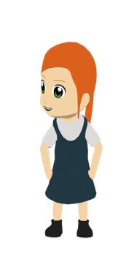
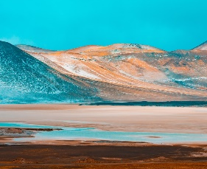
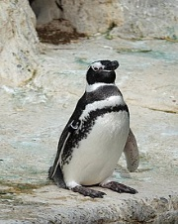
Escucha y completa el texto. Luego busca todos los ejemplos de hacer + nombre. ¿Cuántos ejemplos hay de ‘do’, de ‘make, y de ‘be’ (weather)?
leer / escuchar
Make (3)
fire
- Mira, hay miles de estrellas por todas partes. ¡El cielo está tan bonito! Ahora hace fresco, pero __________________antes. Creo que este campamento es perfecto porque no hay mucha gente. ¡___________________ para ir al baño!
- Es verdad, aunque cuando ____________________ libre ¡no hay baño!
- ¿Qué es la acampada libre?
- Pues ir de acampada en la naturaleza, no en un campamento. En España es ilegal, pero mi tía en Chile es muy loca. A veces ________________ así.
- _________________ a Chile con tu tía en diciembre, ¿no? ¿Dónde fuiste?
- Sí, ___________________ en un parque natural en Tierra del Fuego y
____________________________ allí también.
- Entonces ____________________ muy grande, ¡en diciembre hace mal tiempo!
- Bueno, el clima en Chile no es como en España. Allí el verano comienza en diciembre, ¡cuando fui el año pasado hizo veintiocho grados! Aunque en el norte, en el desierto* de Atacama, no hay lluvia casi nunca y en el sur, en Patagonia, hace frío. ¡También hay pingüinos*! _______________ todo el tiempo.
effort
videos
yo hice un fuego
Do (6)
queue
Yo nunca hago fila
camping
things
yo hago acampada
trip
job
activities
ella hace cosas
Tú hiciste un viaje
*desierto = desert *pingüino = penguin
ella hizo un trabajo
yo hice muchas actividades
Be (weather) (4)
tú hiciste un esfuerzo
it’s cool/chilly
it’s cold
it was 28 degrees
the weather is bad
Yo hice vídeos
Notes:
Timing: 7 minutes
Aim: to practise understanding phrases with ‘hacer’ in the present and the preterite, including their English translation (with ‘do’, ‘make’ or ‘be’ weather).
Procedure:
Click the audio player and students listen to the recording whilst following the text.
Students fill in the missing phrases, each of which contains a different form of ‘hacer’ in the present or the preterite.
Students read through the text again, noting down all the examples of the verb ‘hacer’ that would be translated using the verb ‘to do’ in English and all those which would be translated using the verb ‘to make’ and those which would be translated with ‘to be’ in phrases describing weather.
Frequency of unknown words/cognates (1 is the most frequent word in Spanish):
desierto [4554]; pingüino [>5000];
Photo of the penguin courtesy of Sanjay Acharya, Wikipedia Creative Commons, https://commons.wikimedia.org/wiki/File:Magellanic_penguin_at_SF_Zoo.jpg
Photo of Atacama desert courtesy of Danilo Alves, from Unsplash.com https://unsplash.com/photos/apEOmMHn818

Slide 29
¡Ahora tú escribes!
escribir
Escribe el texto otra vez, pero debes cambiar cosas.
Puedes usar una persona diferente (yo, tú, él, mi padre...).
También puedes cambiar las frases con ‘hacer’.
Puedes cambiar cuando y dónde pasó la acción.
deporte
ejercicio
una lista de
bonito(s)
sol
compras
cielos
las vacaciones
interesantes
comentarios
lluvia
unas actividades
frío
algo
grados
un vídeo
Inglaterra
hermoso (s)
septiembre
pájaros
el oeste
invierno
doce
daño
fresco
calor
mayo
Notes:
Timing: 10 minutes
Aim: to allow students to write more freely and creatively using 1st, 2nd and 3rd person singular forms of ‘hacer’.
Procedure:
After going through the instructions on this slide, the full text can be displayed (see next slide).
Students write a new version of the text. They should replace or modify the information in the underlined parts of the text. This will include some or all of the following: 1) subject pronoun/person; 2) verb, including its ending; 3) vocabulary; 4) weather phrases. Students can consider the surrounding discourse, e.g., the language that comes after the bold sections, when they think about how they will change the sentence.
Notes:
Students could imagine they are having the same conversation, but at the beach during the daytime rather than camping. This would require further vocab changes e.g. ‘estrellas’, ‘fuego’ etc
If working with a higher-attaining group, the teacher could ask students to adapt more parts of the text than those that are already in bold on the next slide. Students could also also be asked to add time markers in the text.
An even freer variation of the activity would be for students to imagine that it’s really hot and that they have spent a day together with some friends at the beach, and to write a dialogue between two people saying what ‘I’, ‘you’ and ‘s/he’ did that day, what the weather was like and comparing it with what they normally do on a weekend when the weather is bad /there is rain. Here they would be using hago, haces and hace, hice, hiciste and hizo.
Once a new text has been written, students could even dictate it to a partner and then compare texts to check answers.

Slide 30
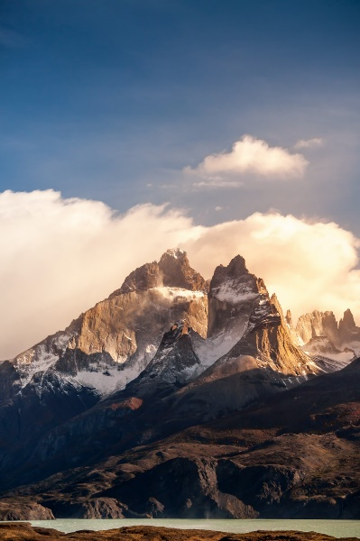
Escribe otra versión del texto. Puedes cambiar las partes subrayadas.
escribir / hablar / escuchar
- Mira, hay miles de estrellas por todas partes. ¡El cielo está tan bonito! Ahora hace fresco, pero yo hice un fuego antes. Creo que este campamento es perfecto porque no hay mucha gente. ¡Yo nunca hago fila para ir al baño!
- Es verdad, aunque cuando yo hago acampada libre ¡no hay baño!
- ¿Qué es la acampada libre?
- Pues ir de acampada en la naturaleza, no en un campamento. En España es ilegal, pero mi tía en Chile es muy loca. A veces ella hace cosas así.
- Tú hiciste un viaje a Chile con tu tía en diciembre, ¿no? ¿Dónde fuiste?
- Sí, ella hizo un trabajo en un parque natural en Tierra del Fuego y
yo hice muchas actividades allí también.
- Entonces tú hiciste un esfuerzo muy grande, ¡en diciembre hace mal tiempo!
- Bueno, el clima en Chile no es como en España. Allí el verano comienza en diciembre, ¡cuando fui el año pasado hizo veintiocho grados! Aunque en el norte, en el desierto* de Atacama, no hay lluvia casi nunca y en el sur, en Patagonia, hace frío. ¡También hay pingüinos*! Yo hice vídeos todo el tiempo.
Patagonia
Notes:
DISPLAY DURING ACTIVITY
Bold parts are those that students can change. These could of course be adapted to add/remove certain language features (see notes below previous slide).
Photo of Patagonia courtesy of Rodrigo Flores from Unsplash https://unsplash.com/photos/nk_JKocDkDo

Slide 31
Deberes
Vocabulary Learning Homework (Y9, Term 2.1, Week 2)
Audio file
Audio file QR code:
Student worksheet
Quizlet link
In addition, revisit: Year 9 Term 1.2 Week 1
Year 9 Term 1.1 Week 4

Slide 32
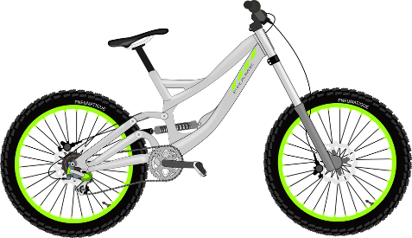
leer / escribir
Lee las preguntas y escribe la palabra correcta. ¿Es en el presente o en el pasado? ¿qué persona es?
[1/2]
 | el presente | el pasado | ¿quién?
1. ¿[When] haces el fuego?
2. ¿[What] hace cuando hace frío?
3. ¿[How many] vídeos hizo?
4. ¿[Which] es la actividad que haces por la mañana?
5. ¿ [Why] hiciste preguntas al profesor?
6. ¿[How much] daño hice a Hugo con la bicicleta en el accidente?
1. ¿Cuándo haces el fuego?
tú
Las palabras
¿Cuántos?
¿Cuándo?
¿Qué?
¿Cuál?
¿Cuánto?
¿Por qué?
2. ¿Qué hace cuando hace frío?
él, ella
3. ¿Cuántos vídeos hizo?
él, ella
4. ¿Cuál es la actividad que haces por la mañana?
tú
5. ¿Por qué hiciste preguntas al profesor?
tú
6. ¿Cuánto daño hice a Hugo con la bicicleta en el
yo
Notes:
OPTIONAL
Timing: 10 mins (slides 30-31)
Aims:
to connect different forms of ‘hacer’ (singular persons) with their present or past (preterite) meaning, and to recognize who the verb refers to.
to consolidate understanding of question words and vocabulary in the oral and written modalities (see next slide for the listening part of the activity)
Procedure:
Students read each question and decide which the corresponding question word is, in each case.
Then they decide if the personal form of the verb ‘hacer’ refers to the present or to the past.
Finally, students say or write the corresponding subject pronoun (yo, tú, él/ella) for each personal form of ‘hacer’.
Notes:
1. Some teachers might decide to remove the question word box as some students will not need that support.

Slide 33
leer / escuchar
Ahora escucha las respuestas. ¿Cuál es la pregunta correcta?
Escribe el número (e.g. pregunta 3, pregunta 5).
[2/2]
 | el presente | el pasado | ¿quién?
1. ¿Cuándo haces el fuego?
2. ¿Qué hace cuando hace frío?
3. ¿Cuántos vídeos hizo?
4. ¿Cuál es la actividad que haces por la mañana?
5. ¿Por qué hiciste preguntas al profesor?
6. ¿Cuánto daño hice a Hugo con la bicicleta en el accidente?
Respuestas
tú
A
pregunta 2
él, ella
B
pregunta 4
él, ella
C
pregunta 6
tú
D
pregunta 5
tú
E
pregunta 1
yo
F
pregunta 3
Notes:
OPTIONAL
Aim: to connect questions and responses.
Procedure:
Students listen to the responses (A, B, C...) and decide which question it must refer to.
Transcript:
Una bebida caliente.
Caminar en la montaña.
Mucho, tiene dolor de piernas.
Porque no entiendo la tarea.
Por la noche, porque normalmente hace fresco.
Cinco, y también varias fotos.

